Slide 1
Електротехничар рачунара
Техничка школа Деспотовац

Slide 2
Какво је занимање електротехничар рачунара?
Електротехничар рачунара је образовни профил који образује техничаре за рад на хардверу и софтверу тј. техничаре који се баве одржавањем електронике самог рачунара или реализацијом програма на рачунару. Рачунари налазе примену у свим областима људских делатности и због тога је ово занимање атрактивно.

Slide 3
Електротехничар рачунара оспособљава се за обављање следећих послова:
• Рад са оперативним системом Windows
• Рад у програмском пакету MS Office-у (Word, Excel,
PowerPoint, Access ...)
• Рад са програмским језицима (Pascal, C, C++, Visual C,
C#)
• Повезивање и подешавање локалне рачунарске мреже (LAN)
Школовање за овај образовни профил траје 4. године. По завршетку школовања ученици такође стичу основу и могућност даљег школовања, како на Електротехничком, тако и на многим другим техничким и природним факултетима.

Slide 4
Општеобразовни предмети

Slide 5
Стручни предмети

Slide 6
Могућности запошљавања су веома велике, јер практично рачунари се у данашњици користе свуда, у свакој области посла.
Послови које електротехничар рачунара може обављати су: • у обради најразличитијих података • у електроиндустрији • у рачунским центрима • у рачуноводству • у вођењу различитих процеса у индустрији • у свим областима научних истраживања • у медицини • у фирмама које се баве сервисом или продајом рачунара • у трговини, ...

Slide 7
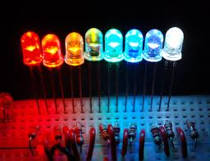
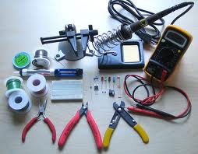
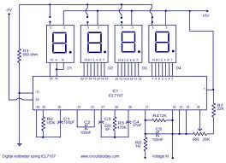
Наша школа је опремљена следећим кабинетима за израду практичне наставе:
Кабинет за Информатику и Рачунарство, Рачунарске мреже
Кабинет за Програмирање
Кабинет за Мултимедије и Примену рачунара у електротехници
Кабинет за Електронику и Дигиталну електронику
Кабинет за Основе електротехнике и Мерења у електроници
Кабинет за извођење практичне наставе и радионица

Slide 8
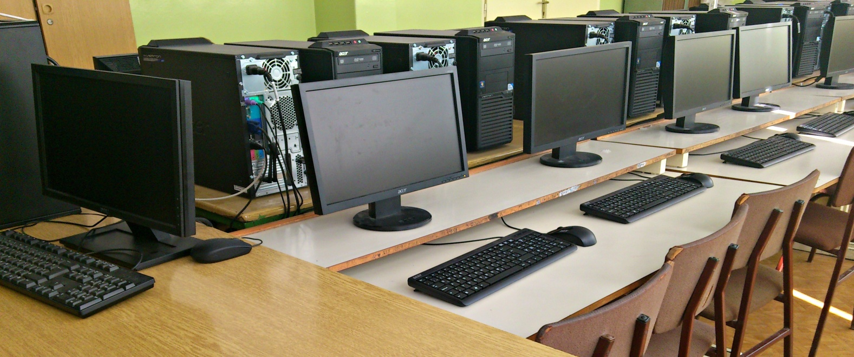
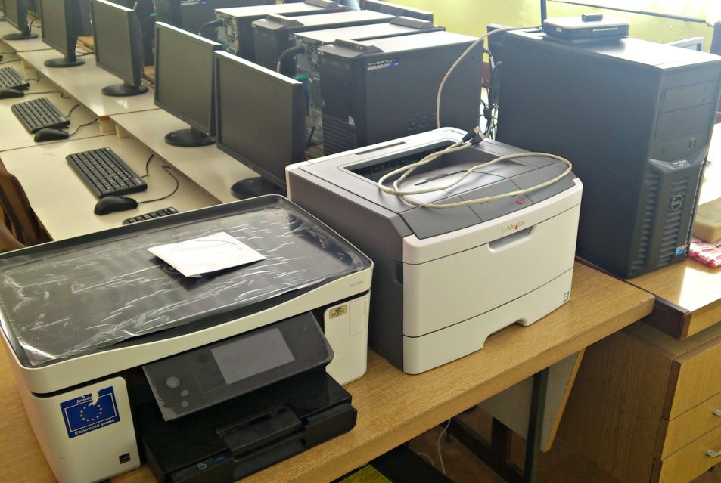
Кабинет за Информатику и рачунарство, Рачунарске мреже

Slide 9
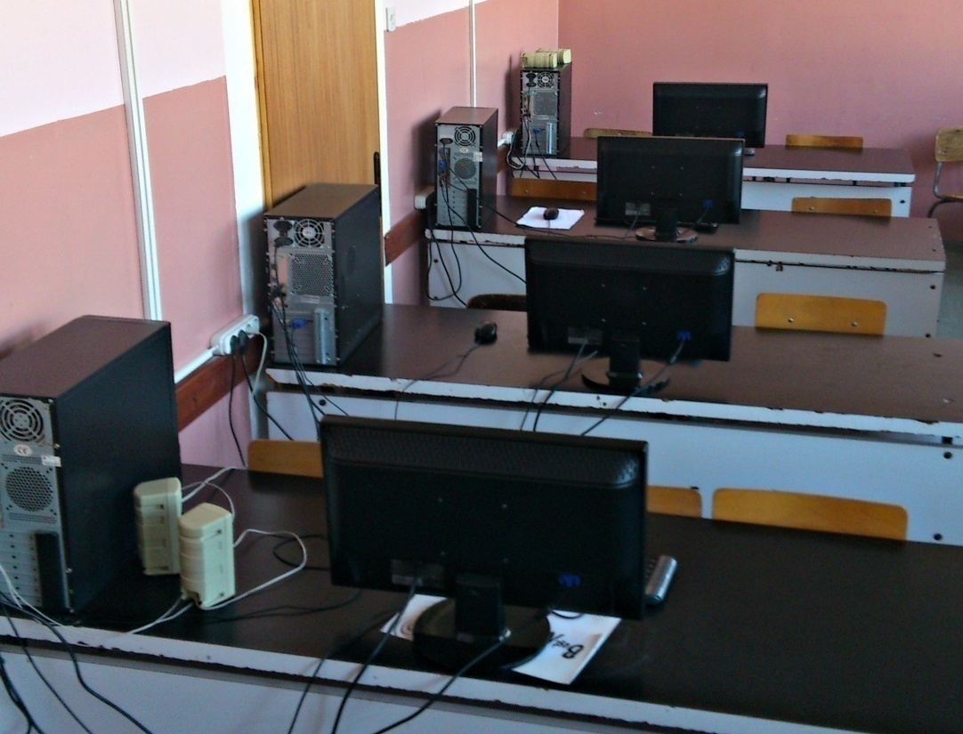
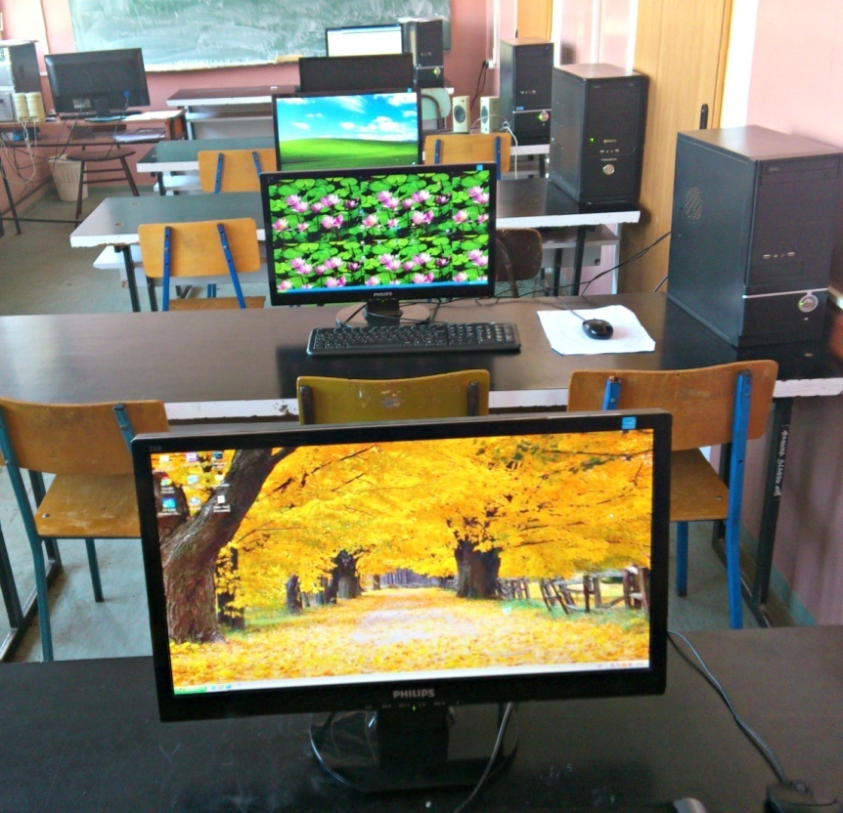
Кабинет за Програмирање
У другој години школовања учи се теоријски део програмирања, а затим то ученицима омогућује рад у Visual Basic-у, a у трећој и четвртој практични део наведеног и C++ програма.

Slide 10
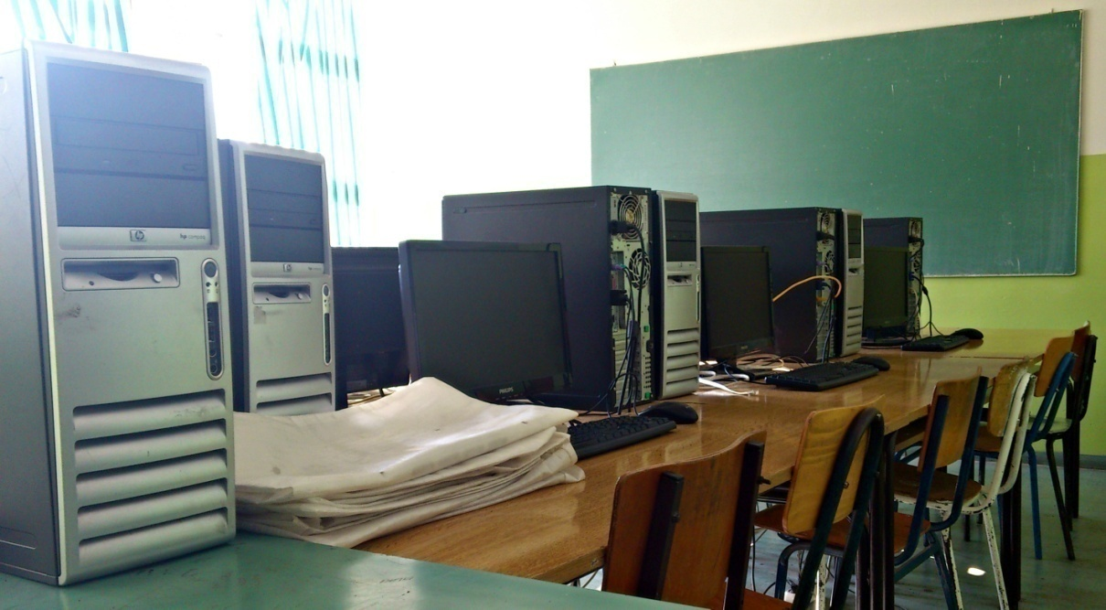
Кабинет за Мултимедије и Примену рачунара у електротехници
У овом кабинету се уче први кораци и обрада слика у Photoshop-у, рад у Мicrosoft Office-у, Font Creator-у и још доста занимљивих програма.
На часовима примене рачунара у електротехници уче се основне ствари и полако се улази у срж рачунара.

Slide 11
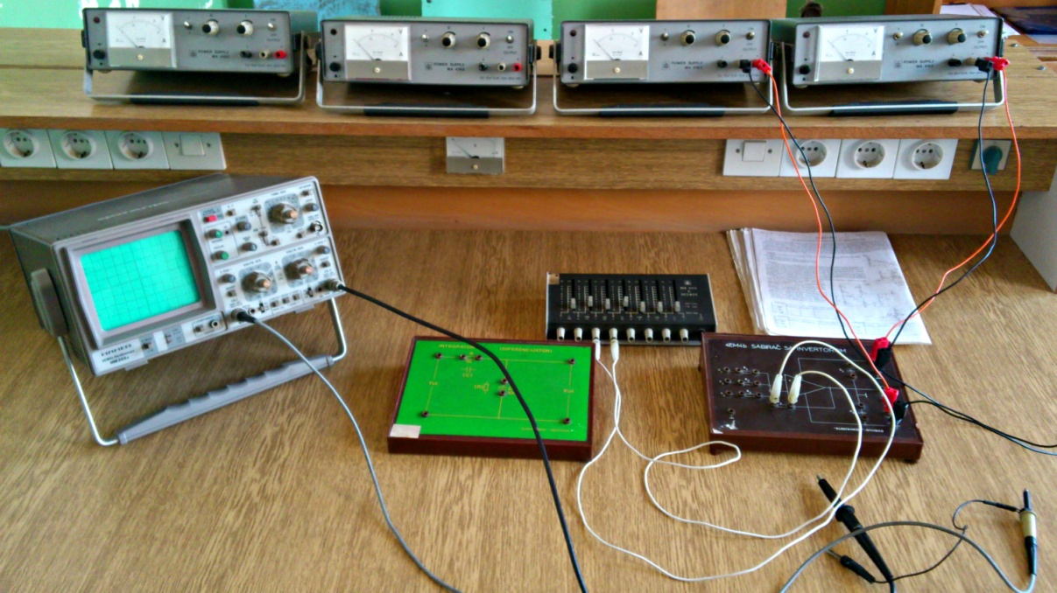
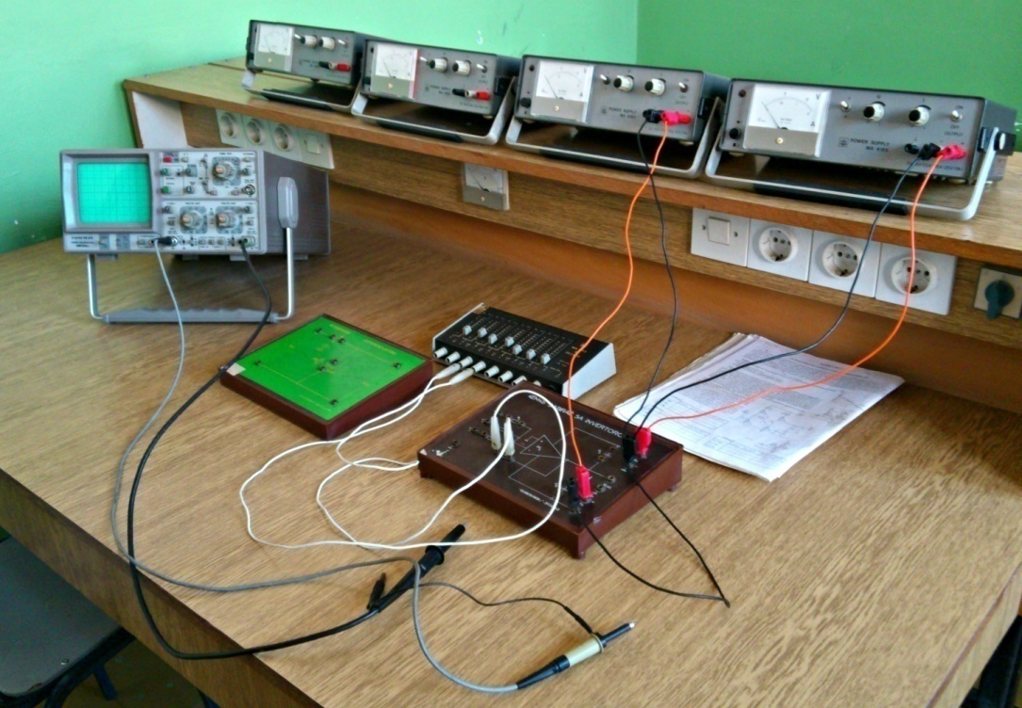
Кабинет за Електронику
У другој години из Електронике 1 се током целе године изучавају електронске компоненте и њихова употреба (полупроводници, диоде, транзистори,…).
У трећој години из Електронике 2 се Током целе године проучавају интегрисана кола (чипови) разних типова и њихова употреба.
Лабораторијским вежбама се проверава теорија, ради се у групама, користе се макете и мерни инструменти.

Slide 12
Остварени успех наше школе на такмичењу Create the Future:
Такође можете учествовати и на такмичењима из наставних предмета, као и на такмичењу мултимедијалног карактера под називом Create the Future, које сваке године организује компанија Siemens (Generation 21).
Зашто вам ово посебно напомињемо?
Зато што су наши ученици остварили значајан успех у овом такмичењу, које је државног нивоа и где учествује више од 300 тимова који представљају своје школе.
Групе ученика Електротехничара рачунара наше школе (генерације 1994. и 1995.) су својим радом, 2010. и 2011. године забележиле велики успех и оставиле траг на овом такмичењу. Тим 3D Animators (94) је освојио 9. место и тиме просветлио име наше школе, у конкуренцији са школама доста већих градова.

Slide 14
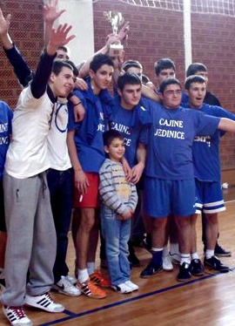
Турнири који се традиционално одржавају сваке године у нашој школи, у сарадњи са Канцеларијом за младе:
Турнир у малом фудбалу
Турнир у баскету
Турнир у рукомету
Турнир у стоном – тенису
Освајачи турнира 2010. године одељење Е21 (94)

Slide 15
Eкскурзија, 2012. (Братислава, Праг, Беч, 93/94)

Slide 16
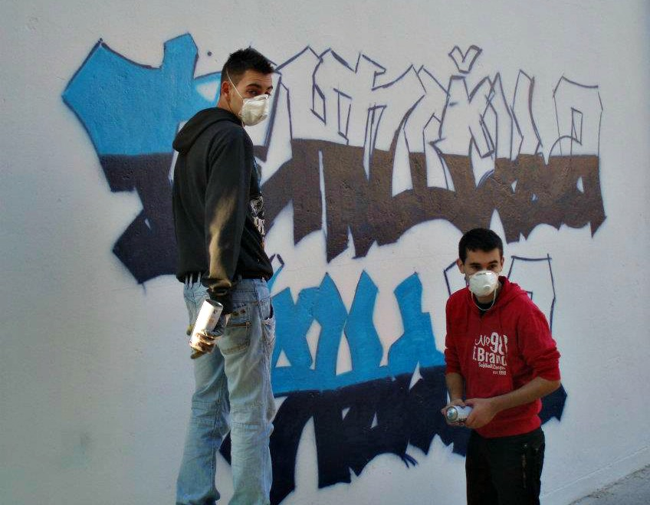
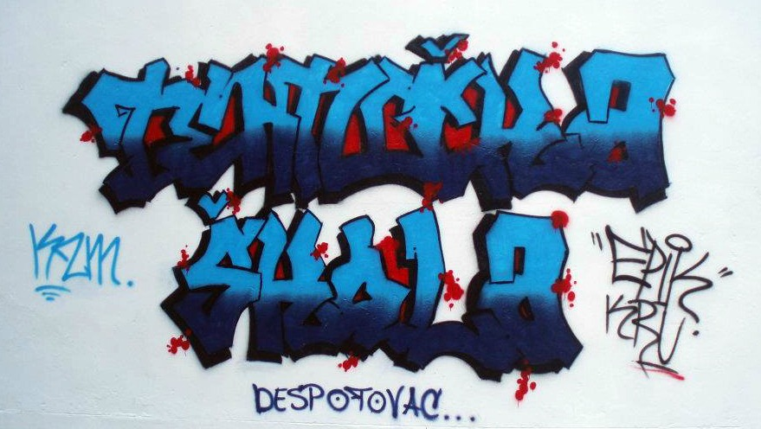
Акција цртања графита у сарадњи са Канцеларијом за младе, 2011.

Slide 17
Само ваша одлука!
Рачунари и технологија су будућност овог света, тако да вам на личну иницијативу дајемо препоруку да упишете овај смер, који ми ове године завршавамо. Имајте на уму да неће бити лако, али трудом и напором се може све постићи. Током четири године школовања уз вас ће бити и одлично опремљен колектив професора, који су ту, пре свега да вас подрже и да вам помогну, а потом и да вас науче нечему, што вам омогућава даље школовање и напредак у остваривању оног што желите.
Ако стварно желите да се бавите овим послом у будућности, онда вам је ово први корак ка циљу.

Slide 18
Хвала на пажњи!

